Slide 1

Mjerenja u svermiru

Slide 2
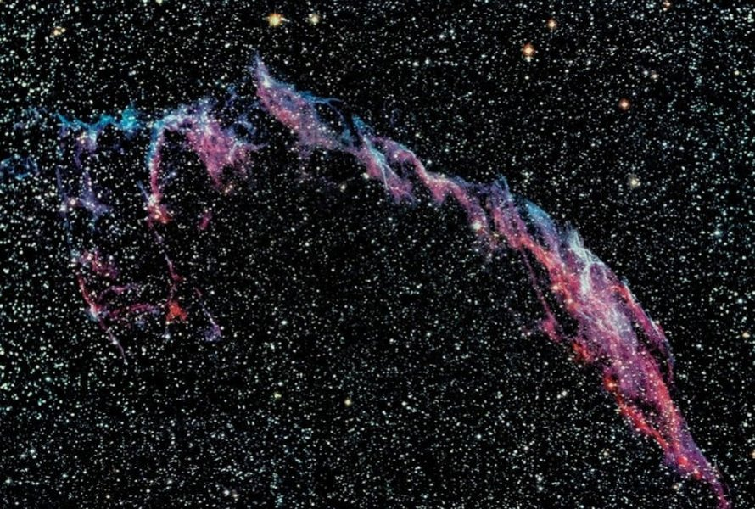
Astronomija
Etimologija: grč. ἀστρονομία: zvjezdoznanstvo
Definicija: Znanost o svemirskim tijelima i pojavama u svemiru te o njegovu ustroju
Povijest: Jedna od najstarijih ljudskih djelatnosti, razvila se iz praktičnih potreba: izradba kalendara, određivanje točnog vremena, orijentacija pri putovanju …
Proučavanje: Opažanja i objašnjavanje pojava izvan Zemlje
Predmet istraživanja: planeti, zvijezde, crne rupe, zvjezdani sustavi …
Astronomi: Stručnjaci koji se bave astronomijom
Amateri: Značajna uloga u otkrivanju i promatranju
Razlika od astrologije: Astronomija je znanost, astrologija pseudoznanost

Slide 3
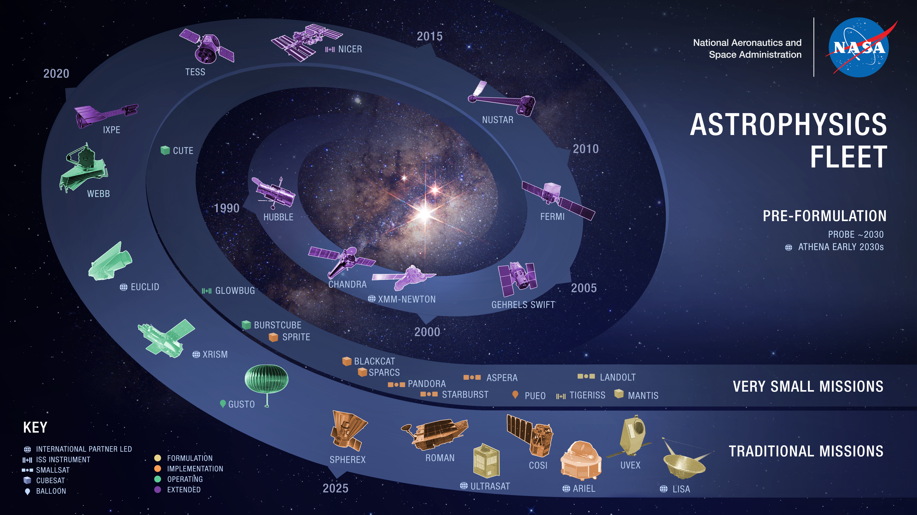
Astrofizika
Definicija: Grana astronomije koja se bavi proučavanjem fizike svemira.
Proučavanje: fizičko stanje, kemijski sastav i procesi kroz koje prolazi međuzvjezdana tvar te prati razvoj svemirskih tijela
Fokus: izvor energije i energijske pretvorbe u zvijezdama, galaktikama te u svemiru kao cjelini

Slide 4
Dodatno:
Za detaljnije informacije o temama astronomije, astrofizike i mjerenja u svemiru, posjetite sljedeće poveznice:
https://dariohrupec.org/en/tekstovi/od-astronomije-do-astrofizike/
https://www.phy.uniri.hr/files/nastava/stranice_kolegija/Astronomija_i_astrofizika_I/AstrofizikaI_uvod_teleskopi_2015_1slide.pdf
https://www.phy.uniri.hr/files/nastava/stranice_kolegija/Astronomija_i_astrofizika_II/Predavanja/AstrofizikaII-5_Pulsacije.pdf

Slide 5
Izvori informacija:
https://enciklopedija.hr/clanak/astronomija
https://enciklopedija.hr/clanak/astrofizika

